Slide 1
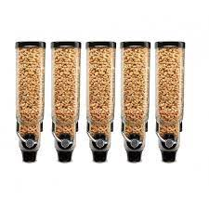
Just Feed
Revue finale
Mayeul FARGIER
BTS SNIR Lasalle Avignon 2022/2023

Slide 2
Sommaire
Expression du besoin
Présentation générale du projet
Partie personnelle
Tests de validation
Conclusion

Slide 3
Expression du besoin
Faciliter la supervision et l'intervention des opérateurs sur des distributeurs de produits secs répartis dans différents magasins situés à plusieurs dizaines de kilomètres les uns des autres.
Le système devra permettre :
de planifier des interventions (remplissage et/ou maintenance)
d’optimiser les opérations sur un distributeur (la quantité exacte à remplir, le bac à dépanner sur le distributeur et le trajet)
de visualiser à distance les états des distributeurs (le pourcentage de remplissage et le taux d’humidité)

Slide 4
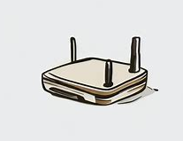


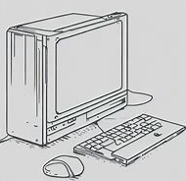



Synoptique du système
PC Superviseur
The Things Gateway
Passerelle LoraWan/Internet
Lora
MQTT
Tablette Opérateur
The Things Stack
Internet
MQTT
Serveur TTS

Slide 5
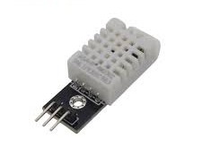
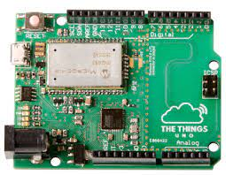
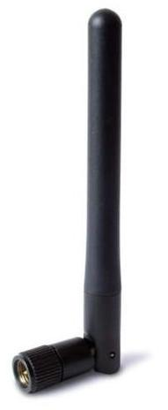
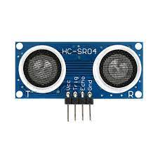
Présentation d’un distributeur
carte programmable
communication
LoRa
bacs
capteurs

Slide 6

Objectifs pour l’opérateur
Planifier, réaliser et valider une intervention
Configurer un distributeur
Dépanner les bacs d’un distributeur
Visualiser les distributeurs et leurs états
Remplir les bacs d’un distributeur

Slide 7
Répartition des tâches
Mathieu Salaun | Application Desktop | Lister les distributeurs Visualiser l’état d’un distributeur Localiser les distributeurs sur une carte Sélectionner une intervention sur un distributeur Visualiser les statistiques Dialoguer avec un distributeur
Nicolas Rouanet | Application Desktop | Configurer les distributeurs Planifier une intervention Imprimer une fiche d’intervention
Mayeul Fargier | Application Android | Visualiser l'état d’un distributeur parmi les distributeurs disponibles Visualiser une intervention Géo-localiser sur une carte un distributeur Réaliser et valider une intervention Dialoguer avec les distributeurs

Slide 8
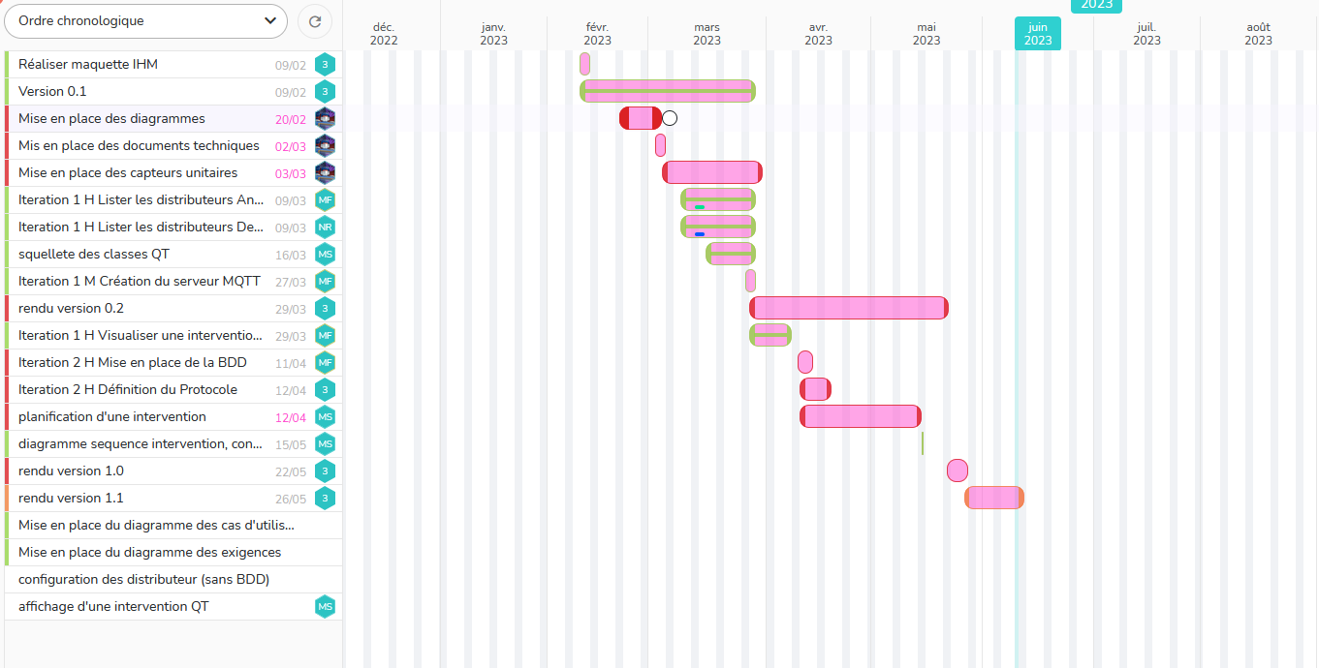
Gestion de projet

Slide 9
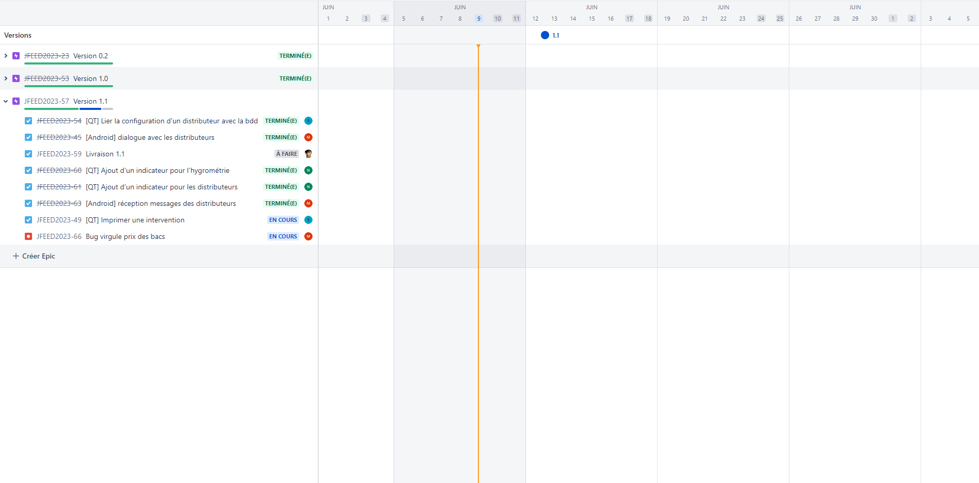
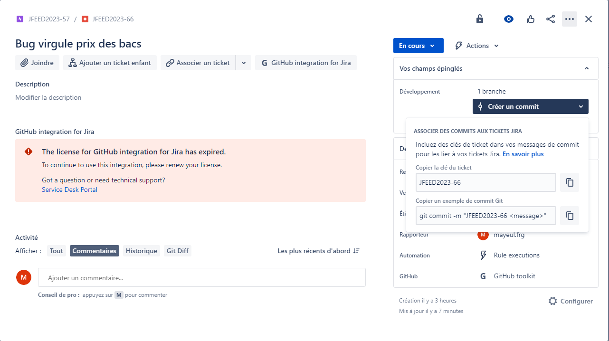
Planification

Slide 10
Les ressources de développement
Désignation | Caractéristiques
OS Poste de développement | PC sous GNU/Linux Ubuntu 20.04
EDI et langage | Android Studio (Java)
OS Tablette | Android © Nougat 7.0 API 24
Gestion de développement | Jira Atlassian

Slide 11
Les modules
Module HC-SR04 à ultrason pour évaluer une distance de 2 cm à 400 cm
Capteur numérique de température et d’humidité SEN-DHT22
Remplissage des bacs
Hygrométrie des bacs

Slide 12

Partie Personnelle : Application Mobile Android

Slide 13
Cahier des charges
Application Android
Visualiser les distributeurs, réaliser une intervention et de géolocaliser les distributeurs
Communiquer avec le serveur TTS grâce au protocole MQTT
Utiliser le WiFi comme support de communication

Slide 14
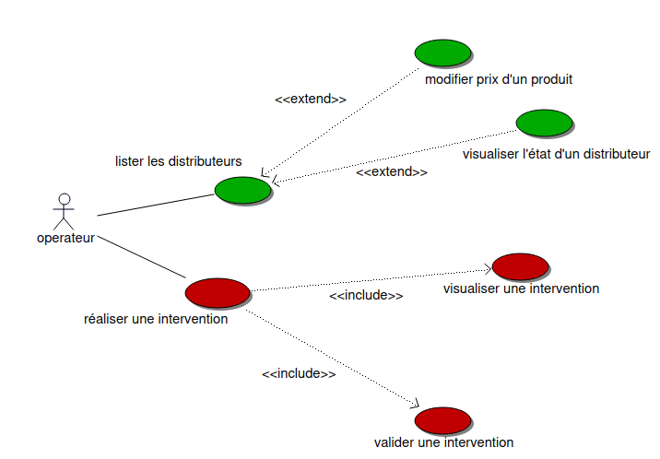
Cas d’utilisation

Slide 15
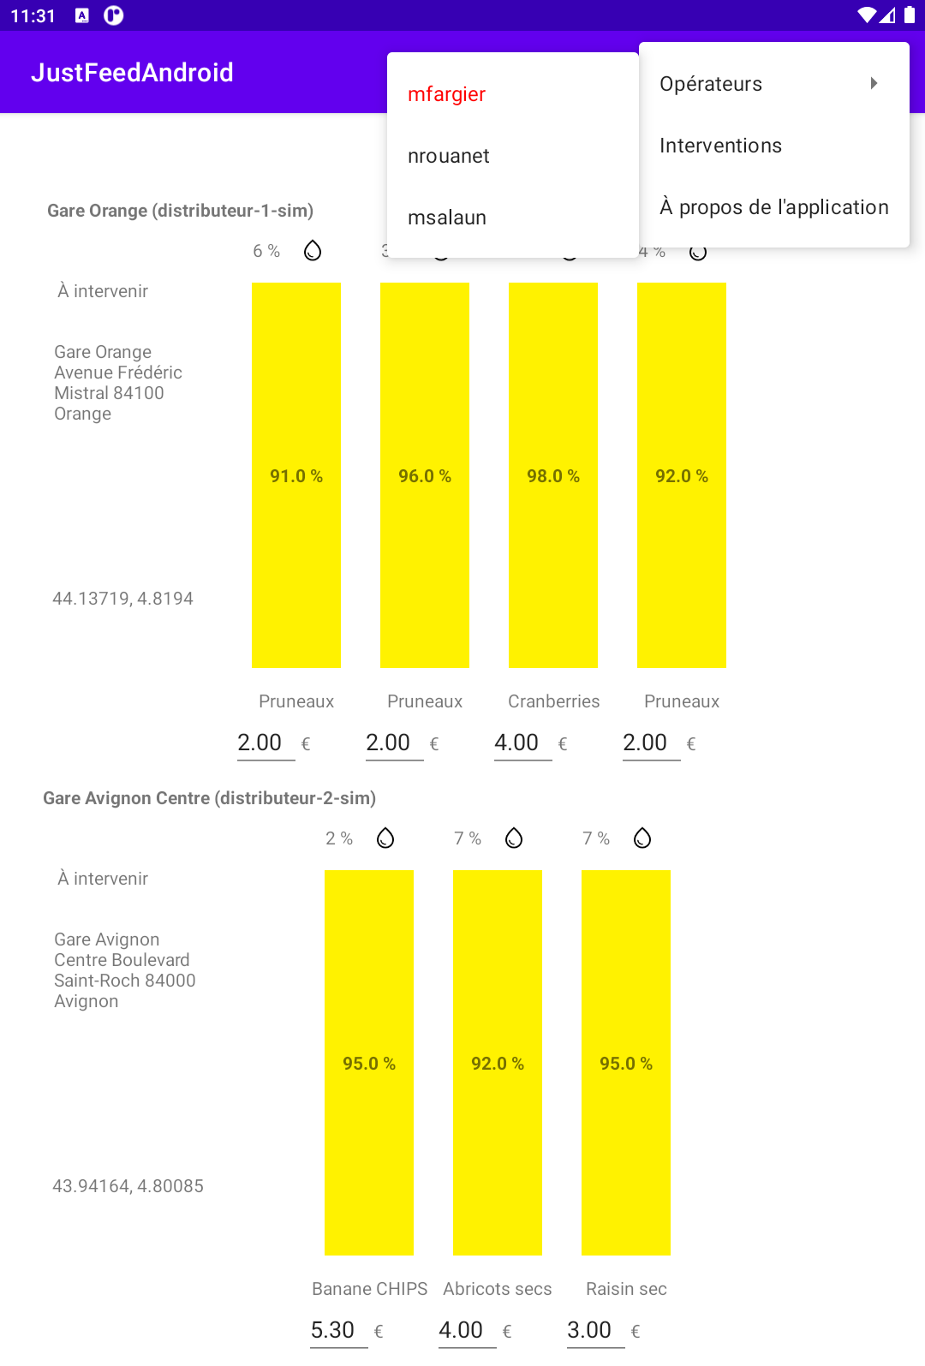
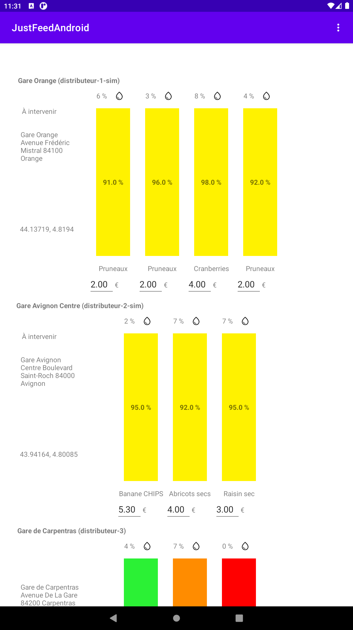
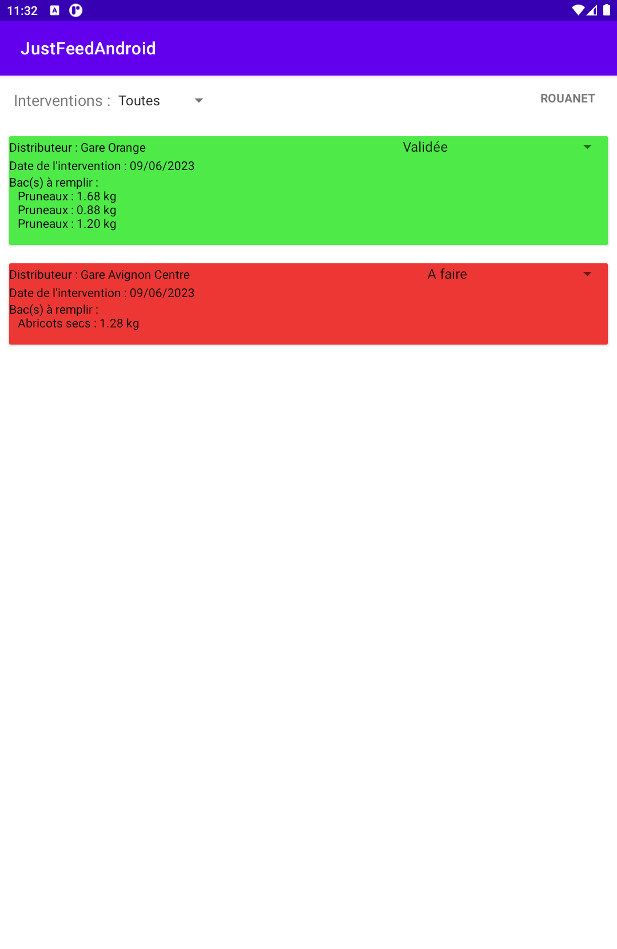
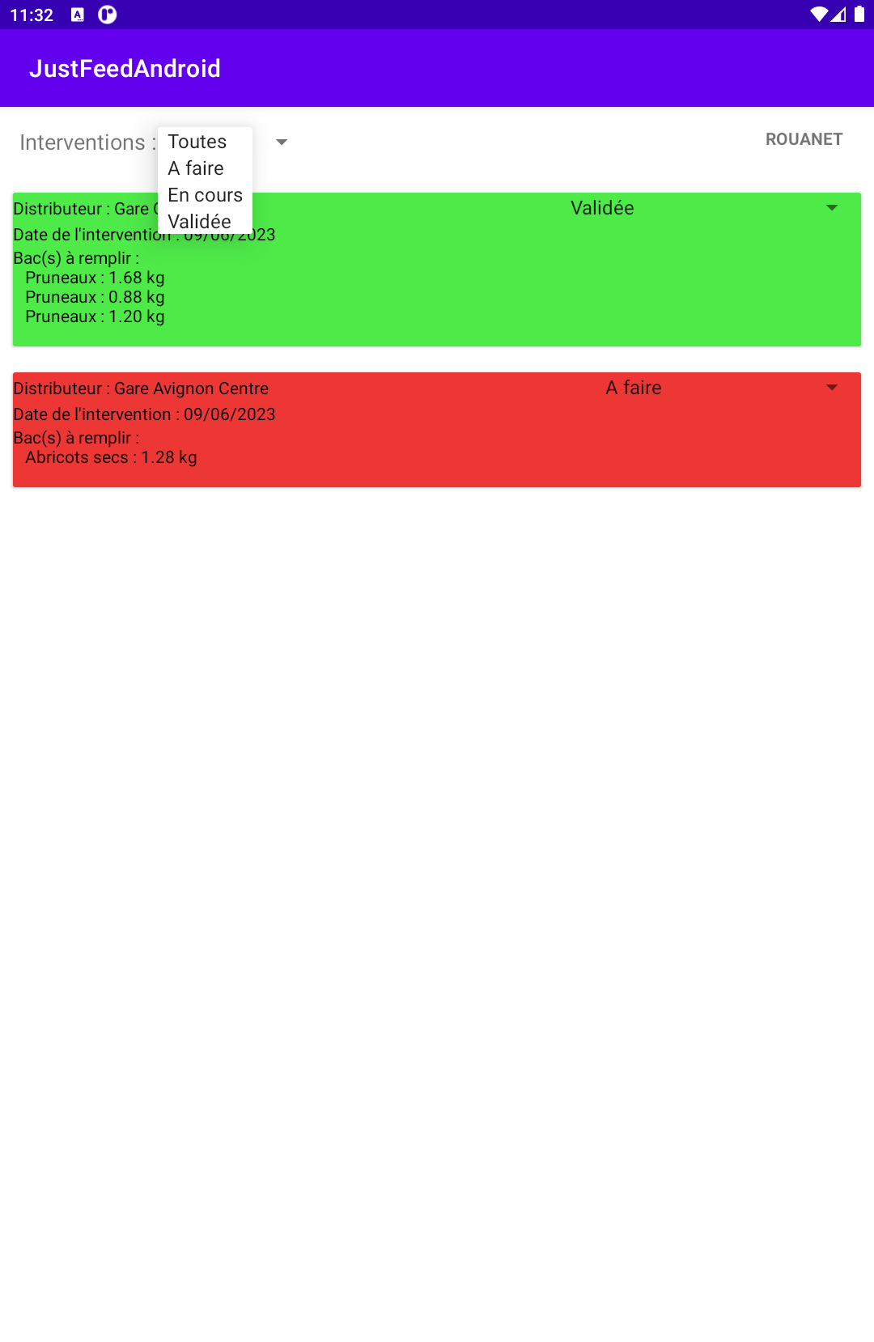
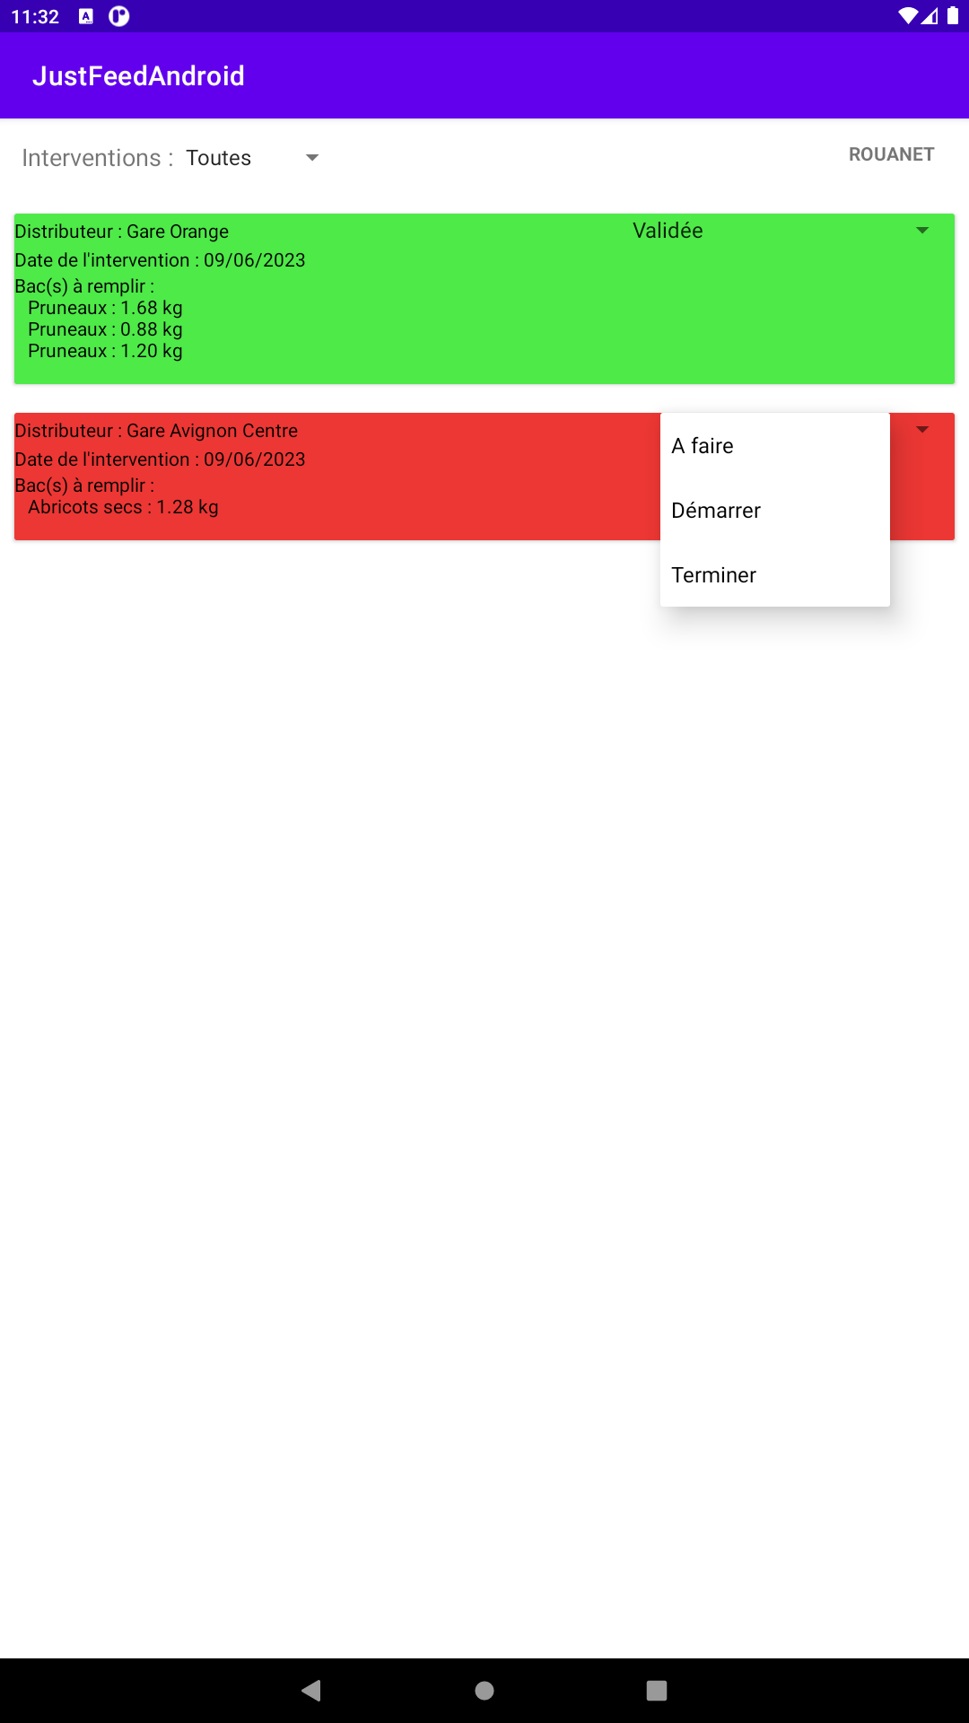
IHM
Activité JustFeed
Activité Interventions

Slide 16
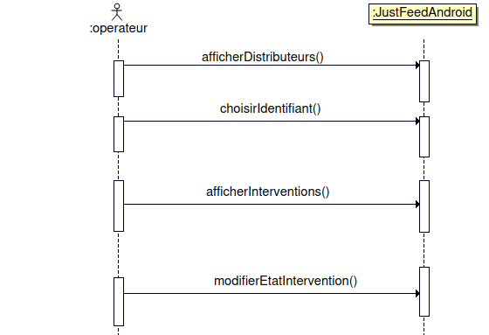
Diagramme de séquence système

Slide 17
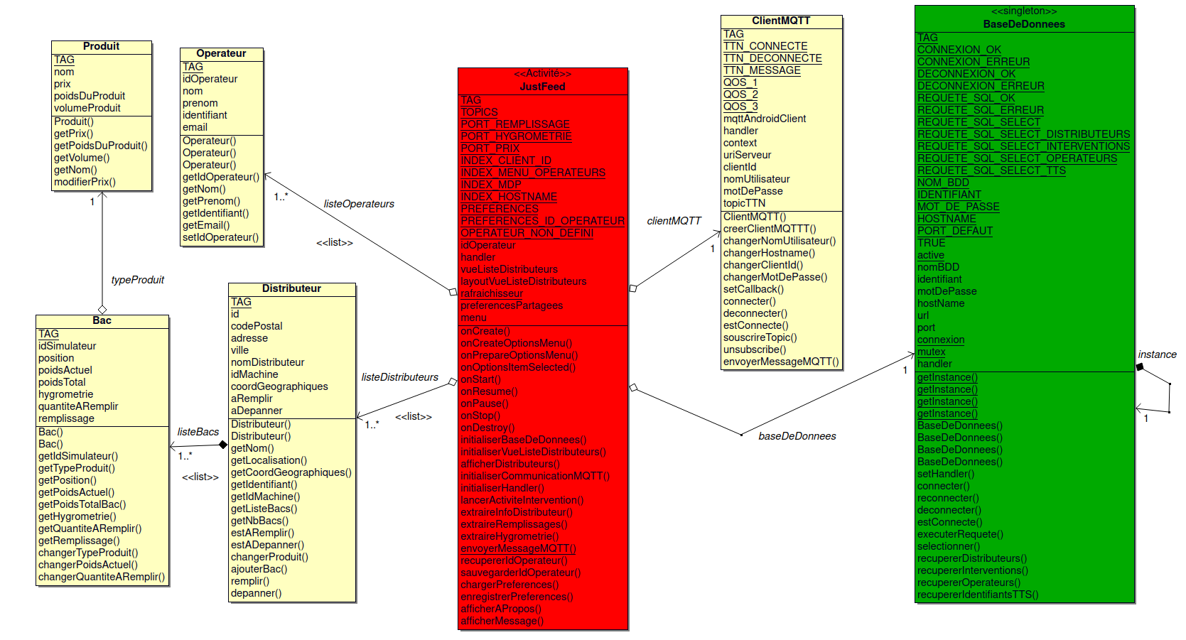
Diagramme de classe Activité JustFeed

Slide 18
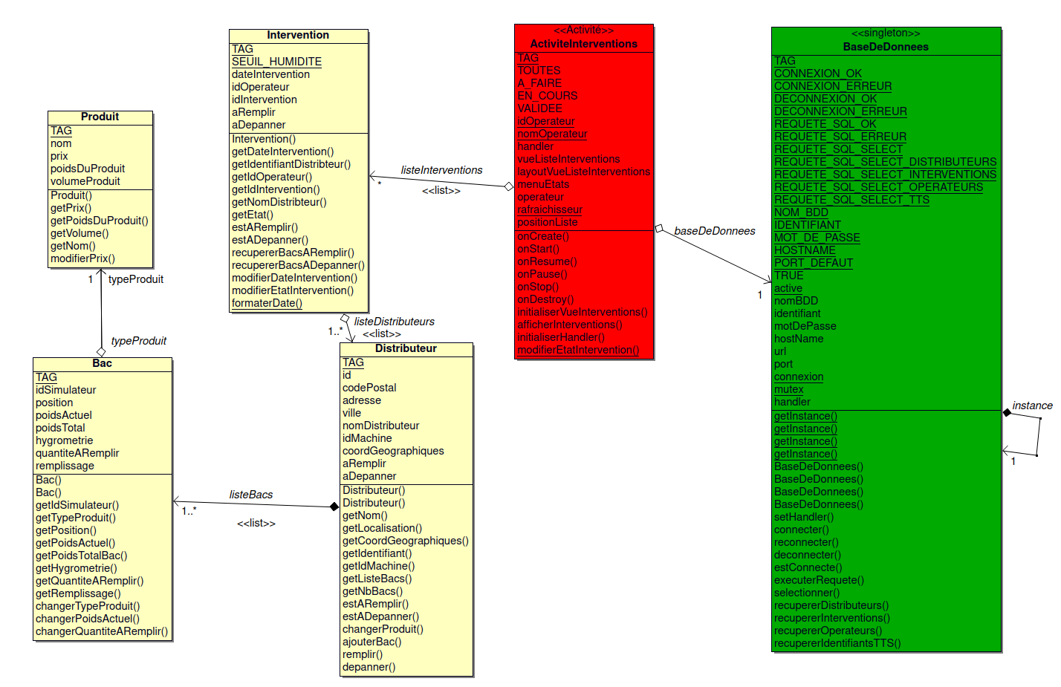
Diagramme de classe Activite Intervention

Slide 19
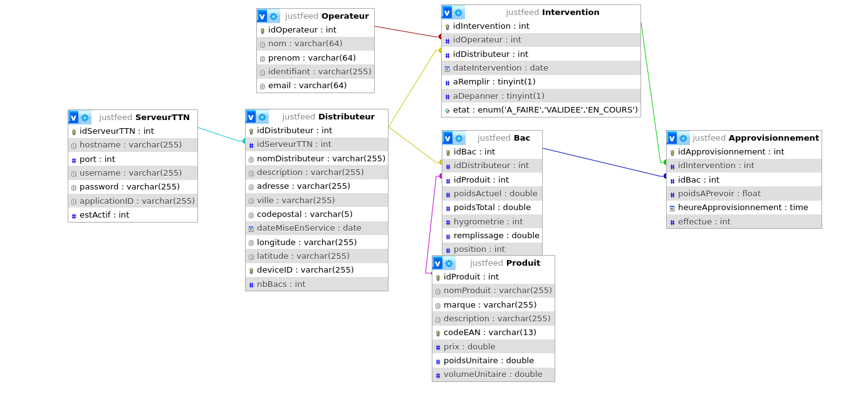
Base de données

Slide 20
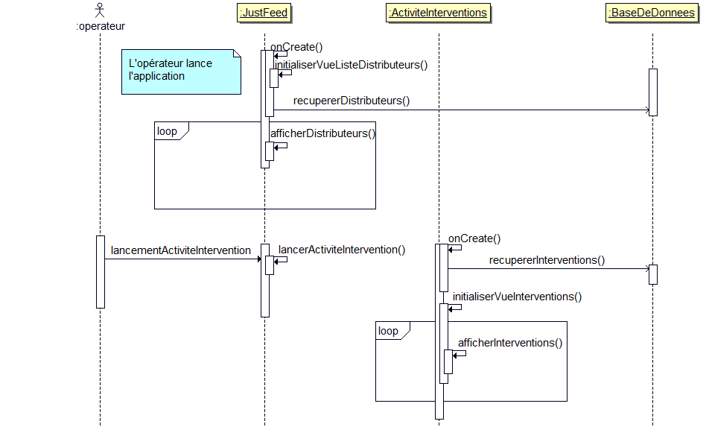
Lancement de JustFeed

Slide 21
Détails IHM JustFeed
identifiant du Distributeur
état du distributeur
localisation du distributeur
hygrométrie
géo-localisation du distributeur
produit du bac et le prix

Slide 22
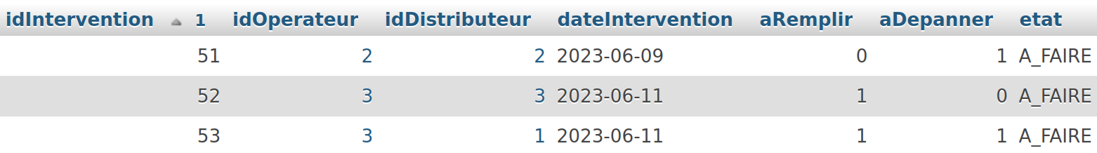
Requêtes pour les informations sur les distributeurs
Récupération des Distributeurs :
SELECT Distributeur.*, Intervention.aRemplir, Intervention.aDepanner FROM Distributeur LEFT JOIN Intervention ON Distributeur.idDistributeur = Intervention.idDistributeur ORDER BY Distributeur.dateMiseEnService ASC;

Slide 23
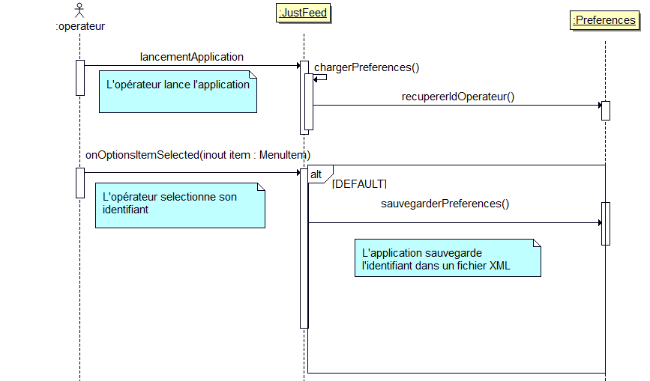
Choix de l’opérateur

Slide 24
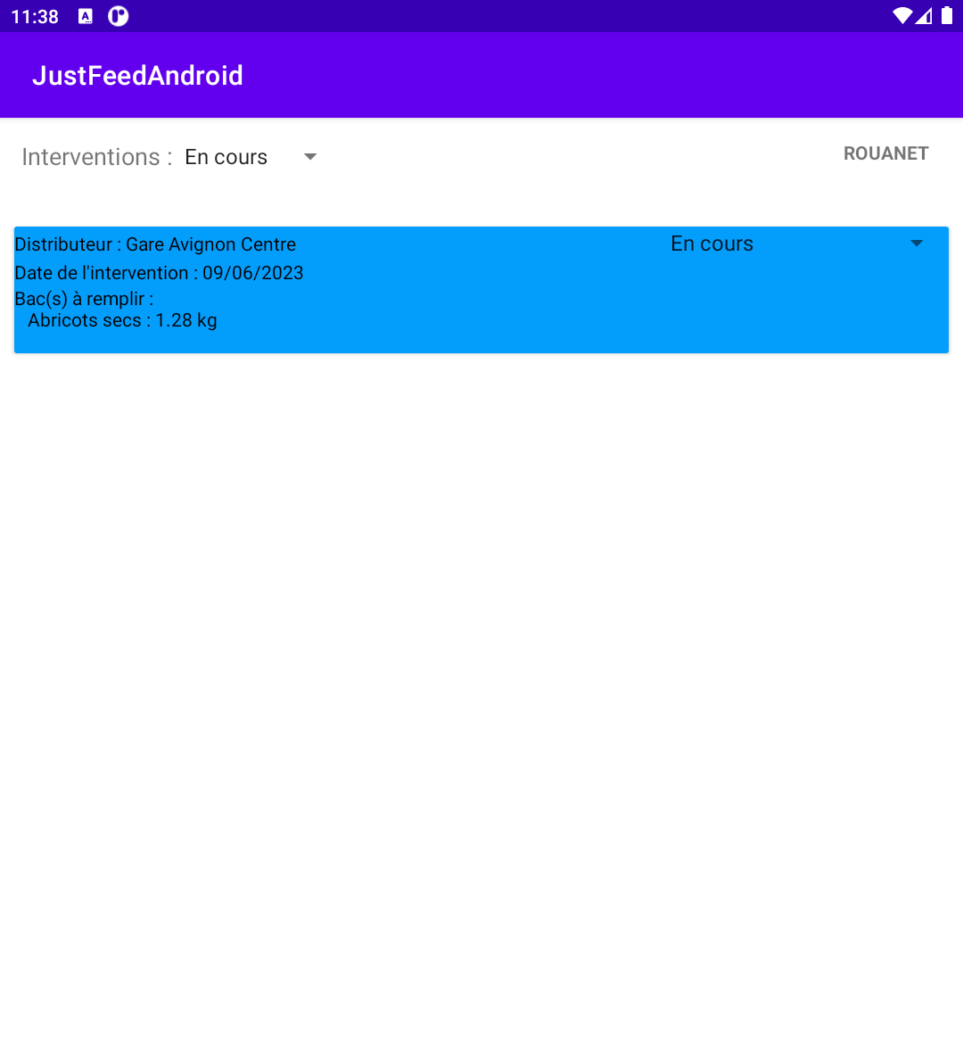
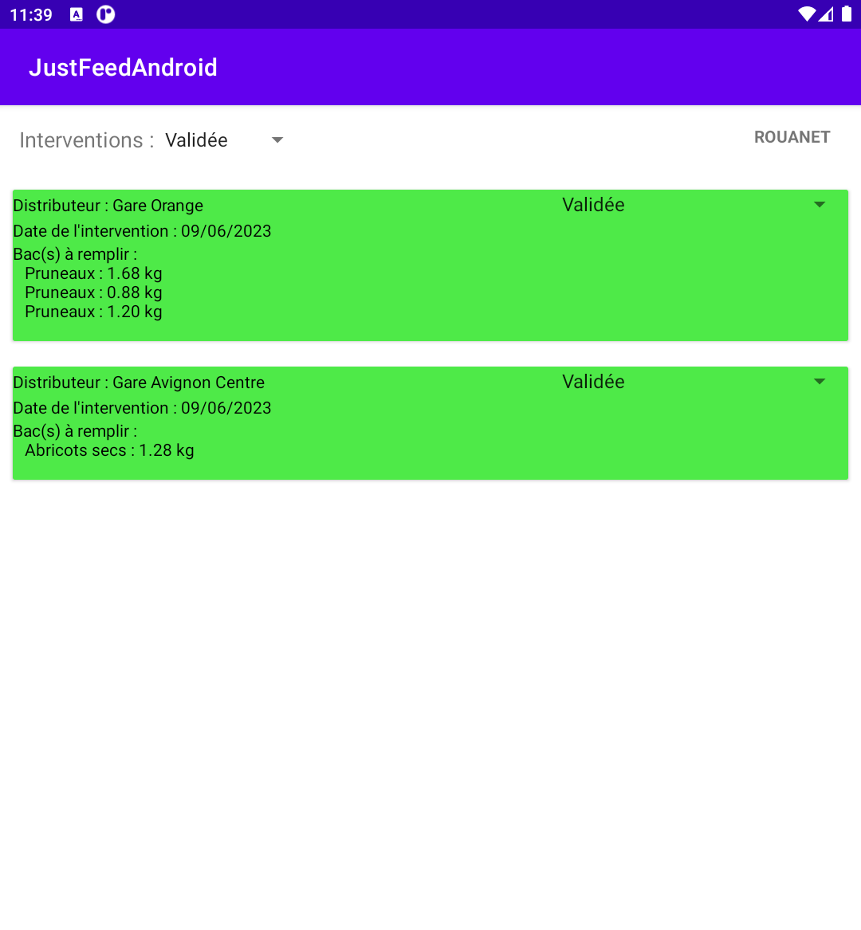
Gestion des interventions
Cas d’utilisations :
Réaliser une intervention
Visualiser une intervention
Valider une intervention

Slide 25
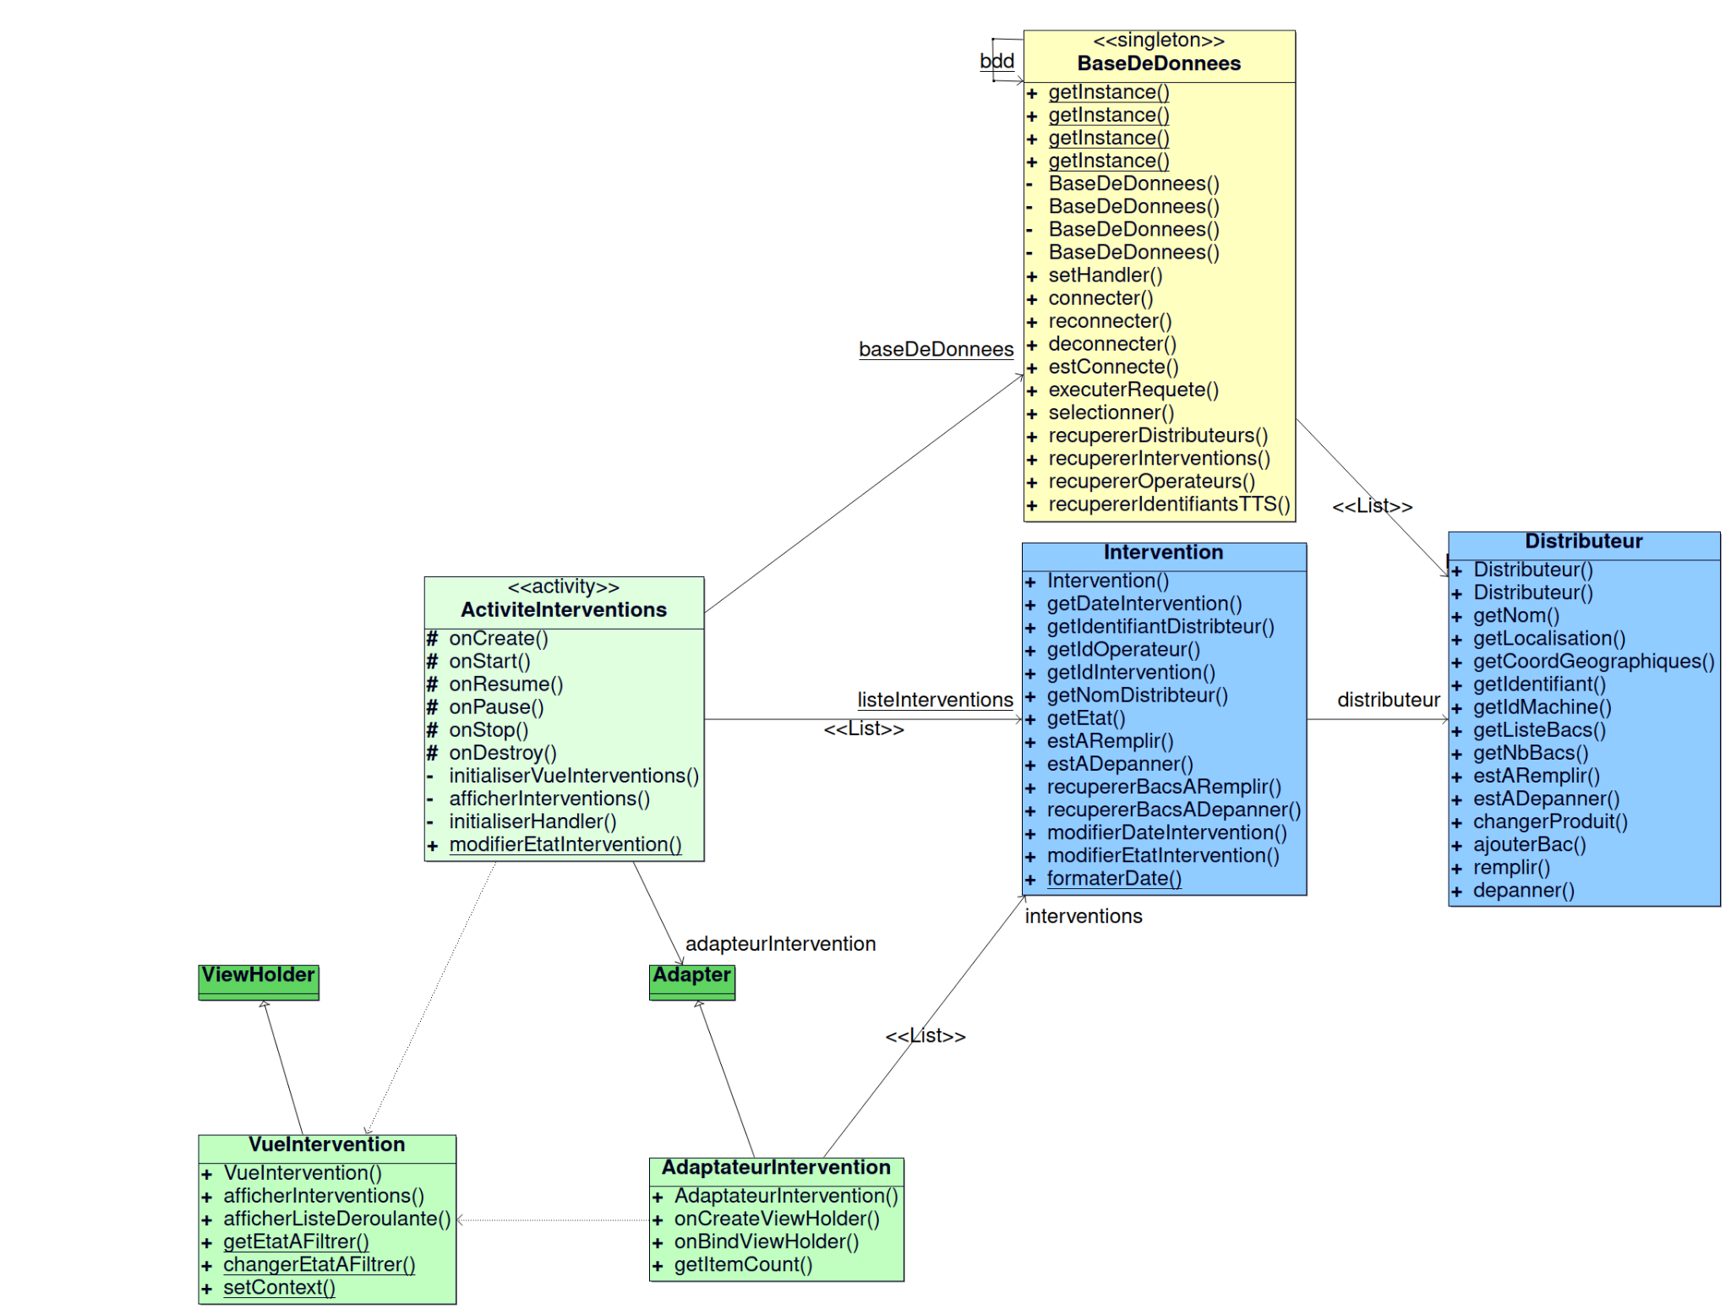
Visualiser les interventions
ActiviteInterventions

Slide 26
Gestionnaire des événements pour les Interventions
menuEtats.setOnItemSelectedListener(new AdapterView.OnItemSelectedListener() { @Override public void onItemSelected(AdapterView<?> parent, View vue, int position, long id) { positionListe = position; String nouvelEtat = parent.getItemAtPosition(position).toString(); switch(nouvelEtat) { case A_FAIRE: etat = Intervention.Etats.A_FAIRE; break; case EN_COURS: etat = Intervention.Etats.EN_COURS; break; case VALIDEE: etat = Intervention.Etats.VALIDEE; break; case TOUTES: etat = Intervention.Etats.TOUTES; break; } VueIntervention.changerEtatAFiltrer(etat); afficherInterventions(interventions); } });

Slide 27
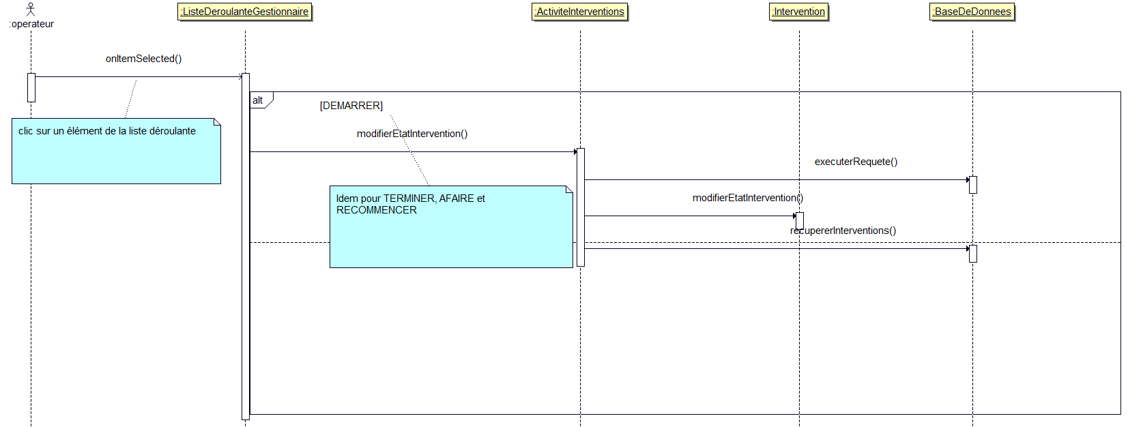
Diagramme de séquence Intervention

Slide 28

Requête pour les informations sur les interventions
Récupération des interventions :
SELECT Intervention.* FROM Intervention INNER JOIN Distributeur ON Intervention.idDistributeur = Distributeur.idDistributeur WHERE Intervention.idOperateur = 1;

Slide 29
Modification de l’état d’une intervention
UPDATE Intervention SET etat = 'VALIDEE' WHERE Intervention.idDistributeur = 1;

Slide 30
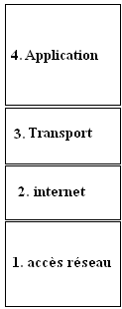
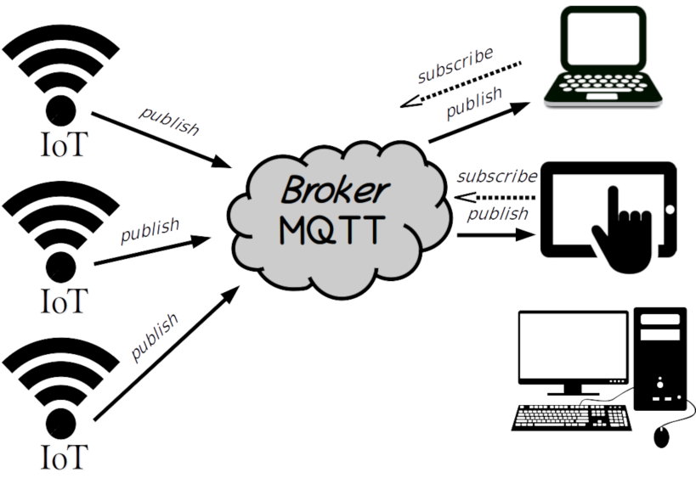
Le protocole MQTT
MQTT
TCP
IP

Slide 31
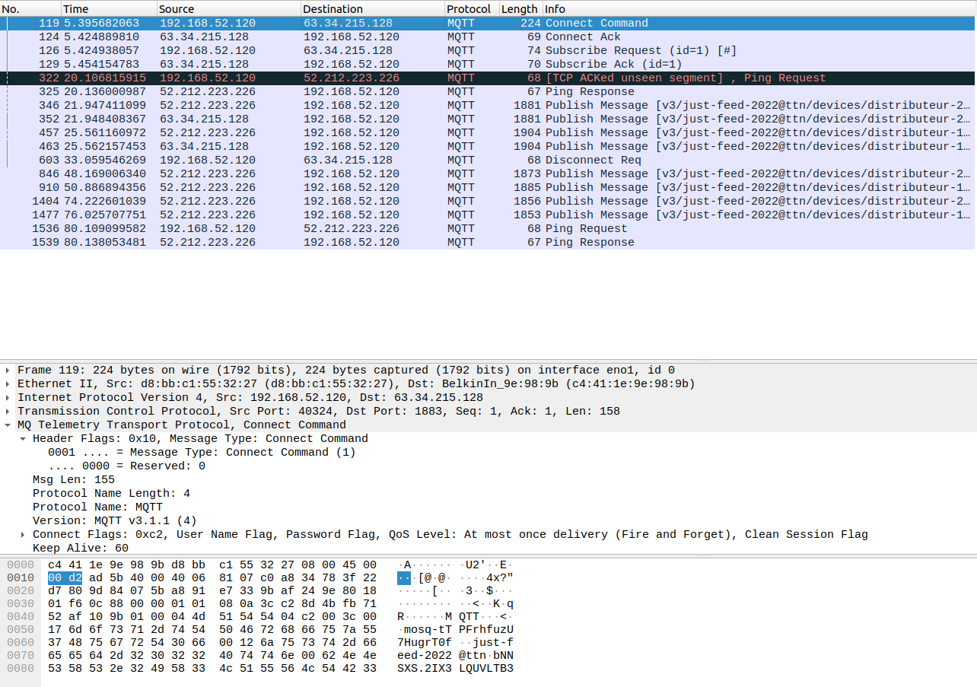
Capture Wireshark d’une communication MQTT

Slide 32
Envoie d’un message MQTT
public void envoyerMessageMQTT(String topic, int numeroBac, Double prix) { try { String topicTTN = "v3/just-feed-2022@ttn/devices/" + topic + "/down/push"; String chargeUtile = "{\"downlinks\":[{\n" + " \"f_port\": " + JustFeed.PORT_PRIX + ",\n" + " \"decoded_payload\": {\n" + " \"numeroProduit\": " + numeroBac + ",\n" + " \"prixProduit\": " + prix + "\n" + " },\n" + " \"priority\": \"NORMAL\"\n" + "}]}"; if(!mqttAndroidClient.isConnected()) connecter(); MqttMessage message = new MqttMessage(chargeUtile.getBytes()); mqttAndroidClient.publish(topicTTN, message); } catch(MqttException e) { e.printStackTrace(); } }

Slide 33
Les tests de validation : version 1.1
tous les distributeurs sont listés
l’état d’un distributeur est le bon
la communication entre l’application et les distributeurs est bien établie
le bon type d’intervention est attribué au bon distributeur et au bon opérateur
tester si une intervention est bien liée à un opérateur
toutes les interventions sont listées

Slide 34


Conclusion
version 1.1
Fonctionnalité | À faire | En cours | Terminée
Lister les distributeurs et leurs états
Dialoguer avec un distributeur
Sélectionner l’opérateur pour les interventions
Visualiser une intervention
Réaliser une intervention
Modifier un distributeur (prix)
Géolocalisation sur une carte

